Slide 1
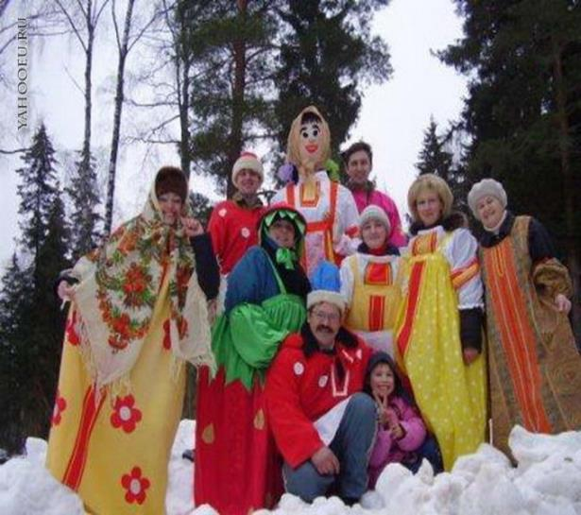
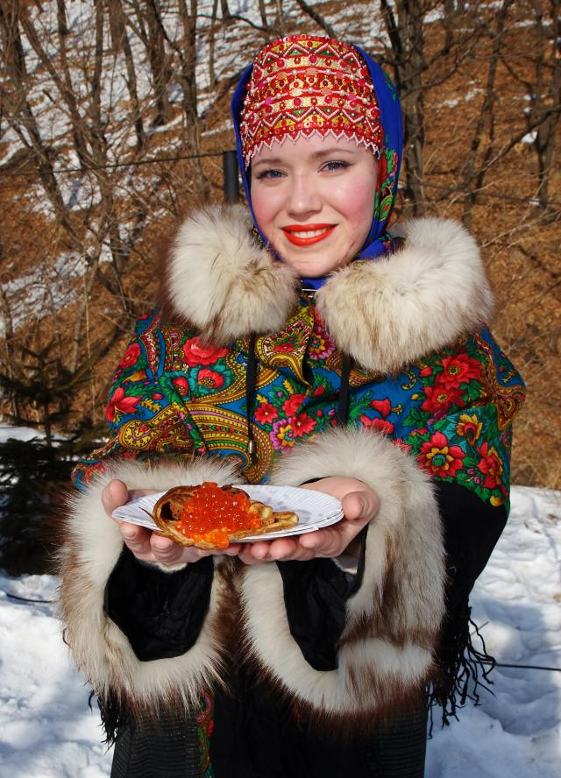
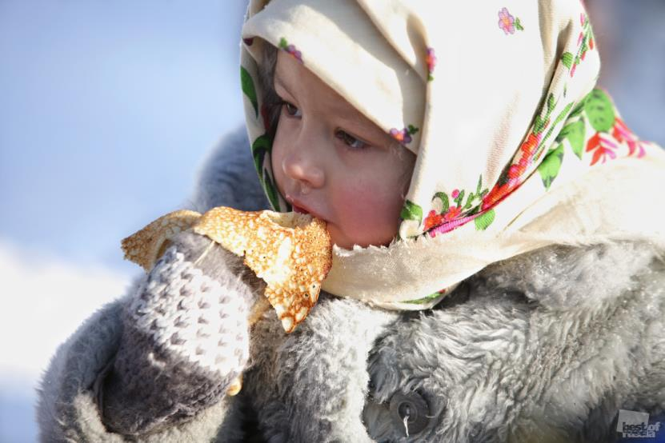

Slide 2
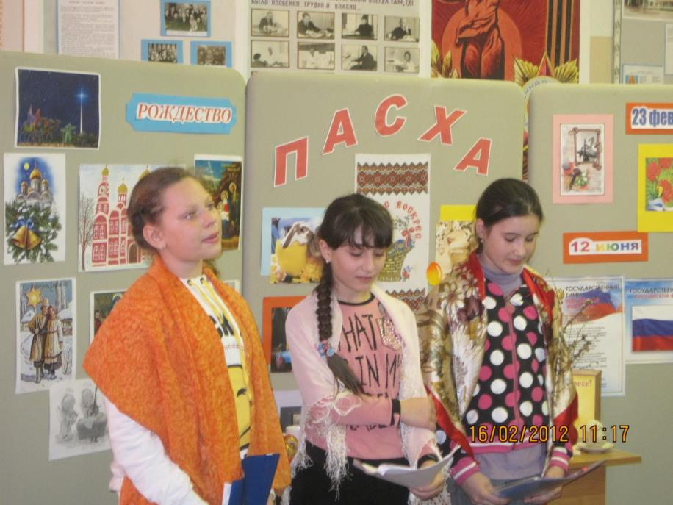
«Приезжай ко мне в гости, масленица, на широк двор: на горах покататься, в блинах поваляться, сердцем потешаться!»

Slide 3
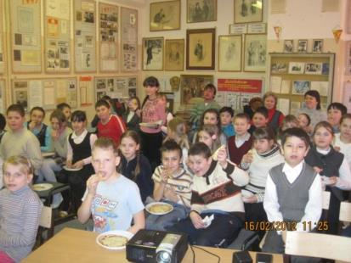
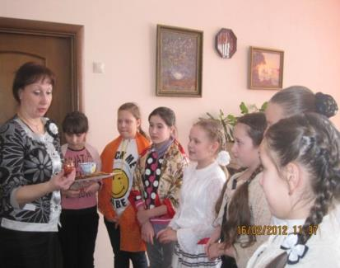
«Приходите, заходите На румяные блины. Нынче Маслена неделя- Будьте счастливы, как мы!»

Slide 4
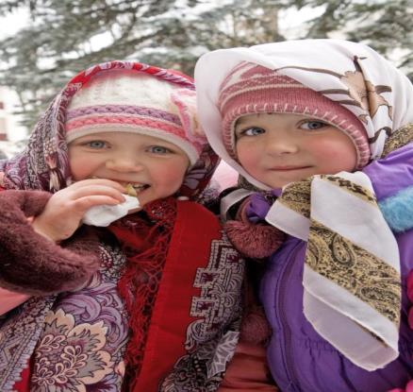

Slide 5
Защита проектов творческих групп проходила в Музее истории нашей школы.
Консультант: Жидеева Е.А. /руководитель музея/
Жюри: Яковлева Т.В./ директор Барвихинской СОШ/
Шиманская Г.Н./замдиректора Барвихинской СОШ/
Шумова Л.Н. / замдиректора Барвихинской СОШ/
Иванова С.Н./учитель начальных классов/

Slide 6
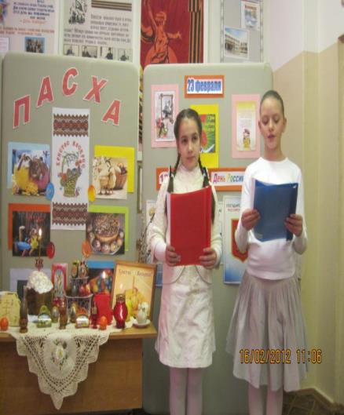
Временная экспозиция «Праздники России» оформлена учащимися и родителями 4-а класса.
Темы экскурсий:
«Православные праздники России»
«Государственные праздники России»
«История и традиции нашей страны»
«Быт и традиции русского народа»
Проведение лекций:
«Народные праздники»

Slide 7
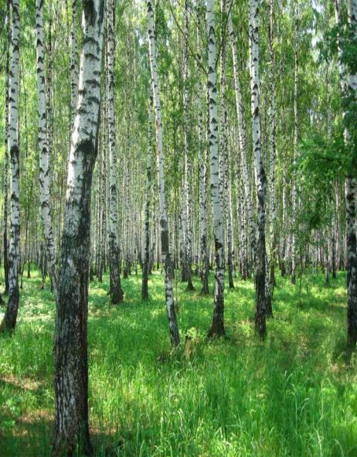
Здесь тёплое поле наполнено рожью, Здесь плещутся зори в ладонях лугов. Сюда златокрылые ангелы Божьи По лучикам света сошли с облаков.
И землю водою святой оросили, И синий простор осенили крестом. И нет у нас Родины, кроме России – Здесь мама, здесь храм, здесь отеческий дом. (П. Синявский)

